Slide 1

Môn Mĩ Thuật 4

Slide 2

CHỦ ĐỀ 4: Vẻ đẹp cuộc sống(Tiết 3)
YÊU CẦU CẦN ĐẠT
Thể hiện được sản phẩm mĩ thuật về Chủ đề Vẻ đẹp cuộc sống bằng các hình thức vẽ, xé, cắt/dán, tạo hình 3D.
Mô tả được hình ảnh, màu sắc, chất liệu được biểu hiện trên sản phẩm cá nhân/ nhóm.
Trưng bày, chia sẻ cảm nhận, thuyết trình hoặc xây dựng được câu chuyện liên quan đến sản phẩm.

Slide 3
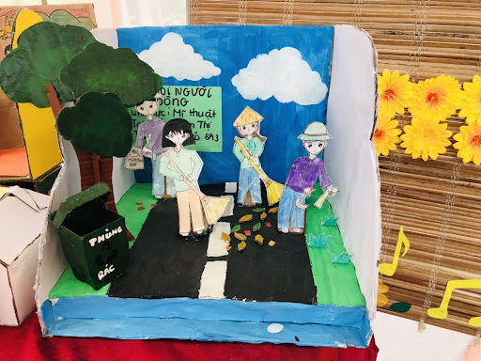
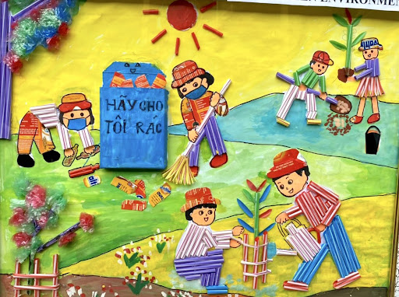
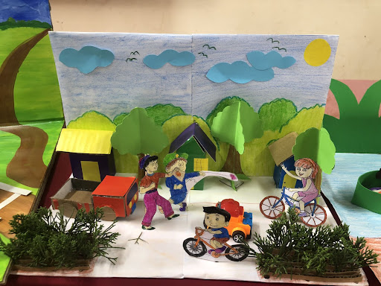
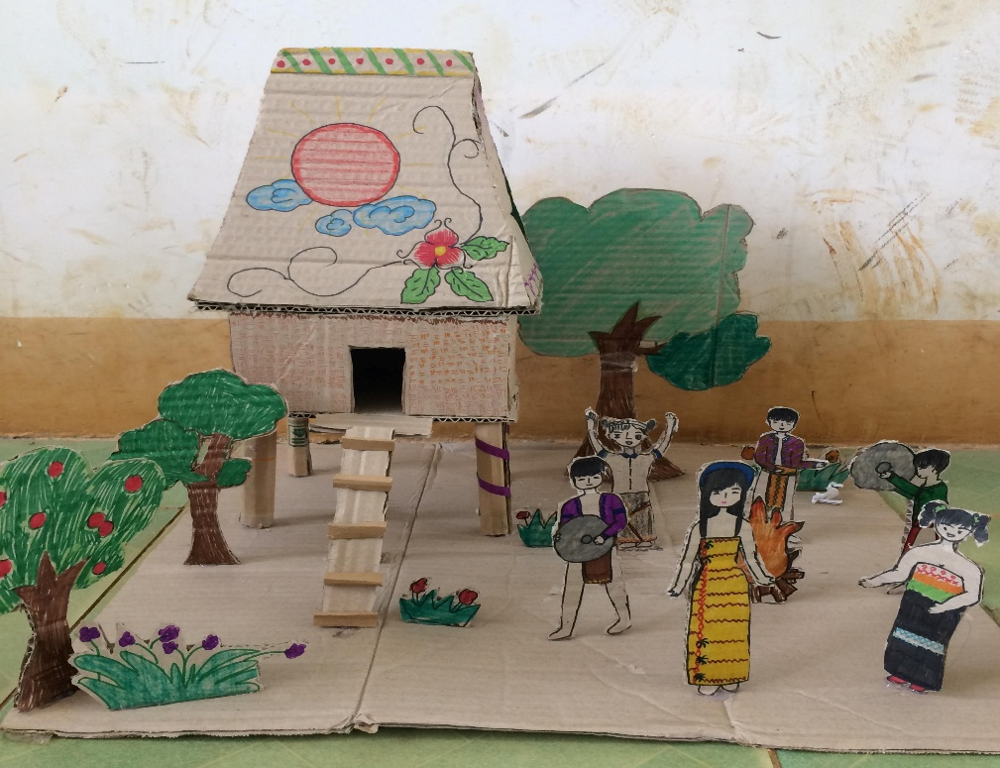
Tham khảo sản phẩm

Slide 4
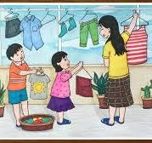
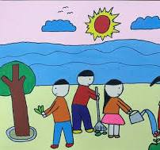
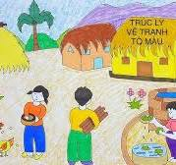
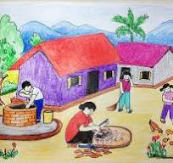
Sản phẩm 2D với chủ đề vẻ đẹp cuộc sống

Slide 5

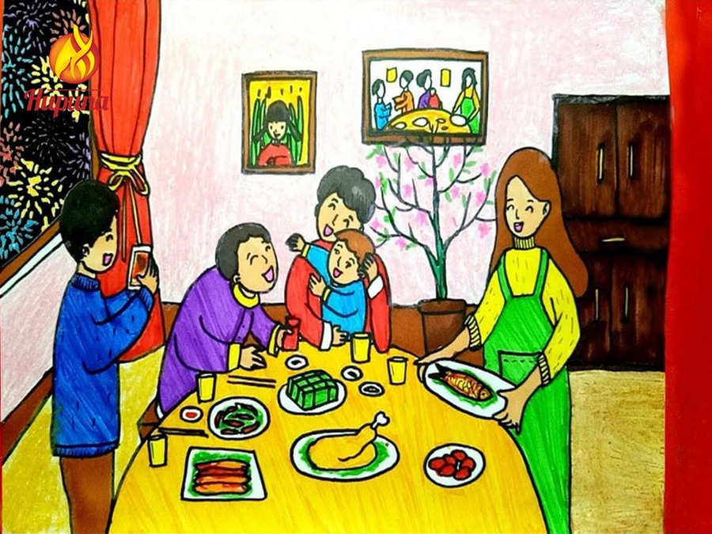
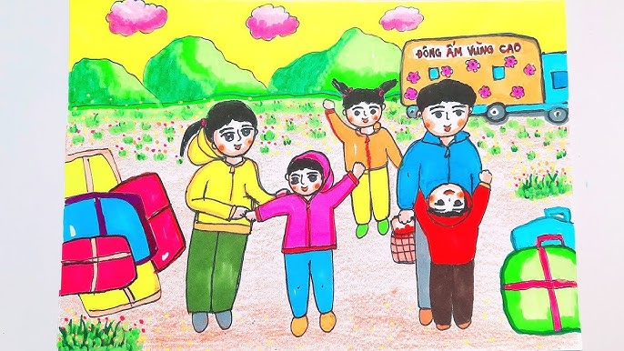
SẢN PHẨM THAM KHẢO
Sản phẩm làm từ màu sáp

Slide 6
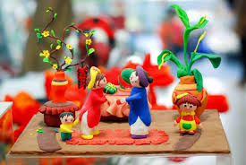
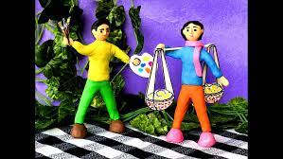
SẢN PHẨM THAM KHẢO
Sản phẩm làm từ đất nặn

Slide 7
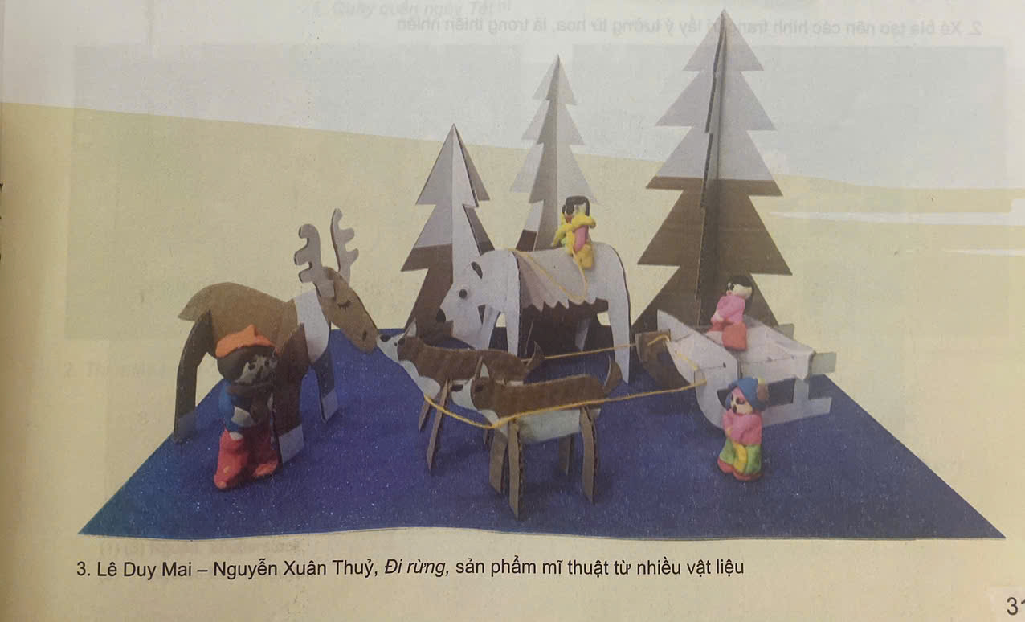
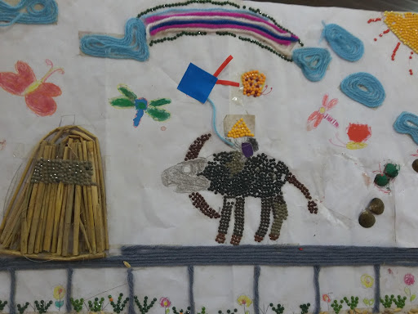
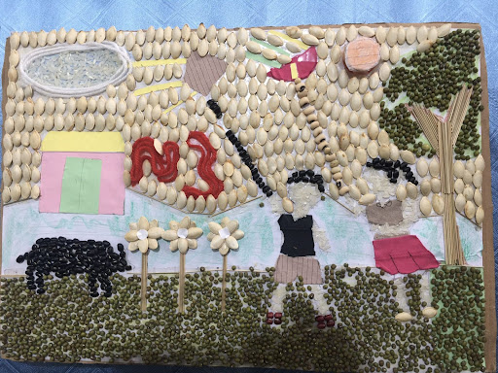
SẢN PHẨM THAM KHẢO
Sản phẩm làm từ nhiều chất liệu

Slide 9
THẢO LUẬN
Nhóm em đã khai thác hình ảnh nào trong cuộc sống? Hình ảnh này xuất hiện ở đâu? Khi nào?
1
2
Nhóm em đã sử dụng hình thức thể hiện nào?
+ Em hãy đặt tên cho sản phẩm mĩ thuật của mình?
3

Slide 10


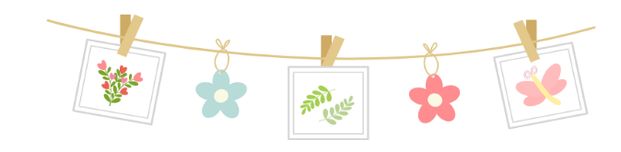

Thực hành
ÁP DỤNG

Slide 11


Trưng bày- Giới thiệu sản phẩm

Slide 12

BUỔI HỌC KẾT THÚC
CHÚC CÁC EM CHĂM NGOAN HỌC GIỎI

